Slide 1
Metodi di analisi della produzione testuale e discorsiva
Docente: Edoardo Zulato
Scienze e tecniche psicologiche
21.03.2023

Slide 2
Calendario
Giorno | Ora | Aula | Programma
07-03-2023 | 10:30 - 13:30 | U6-37 | Introduzione teorico-epistemologica metodi di analisi testuale e discorsiva
14-03-2023 | 10:30 - 13:30 | U6-37 | Introduzione metodi della costruzione base dati e creazione gruppi di ricerca
21-03-2023 | 10:30 - 13:30 | U6-37 | Introduzione analisi del contenuto + Esercitazione
28-03-2023 | 10:30 - 13:30 | U6-37 | Introduzione analisi tematica + Esercitazione
04-04-2023 | 10:30 - 14:30 | U7-08 | Introduzione analisi del discorso + Esercitazione
18-04-2023 | 10:30 - 14:30 | U6-37 | Lavori su presentazioni
02-05-2023 | 10:30 - 13:30 | U6-37 | Lavori su presentazioni
09-05-2023 | 10:30 - 13:30 | U6-37 | Lavori su presentazioni
16-05-2023 | 10:30 - 13:30 | U6-37 | Presentazioni gruppo
23-05-2023 | 10:30 - 13:30 | U6-37 | Presentazioni gruppo

Slide 3
Analisi del contenuto
Un metodo per descrivere in maniera sistematica il significato di materiale qualitativo […] classificando il materiale in categorie di un coding frame (Schreier, 2012)
Inferenze valide e replicabili dai testi ai contesti del loro utilizzo:
regole precise di codifica (Krippendorff, 2018)
Struttura dei testi in delle categorie: parole, frasi e paragrafi che hanno un significato comune (Elo & Kyngas, 2008)
Si focalizza sul contenuto manifesto di un testo: elementi che sono presenti fisicamente e che possono essere contati

Slide 4
Analisi del contenuto
Obiettivi:
riduzione di un testo in categorie di significato
Una descrizione condensata e generale del fenomeno indagato (Elo & Kyngas, 2008)
Quantificazione: frequenza e prevalenza del contenuto manifesto (e.g., categorie)
Testare associazioni: differenze tra giornali, differenze temporali
Si tratta di un metodo ponte tra le metodologie qualitative e quantitative

Slide 5
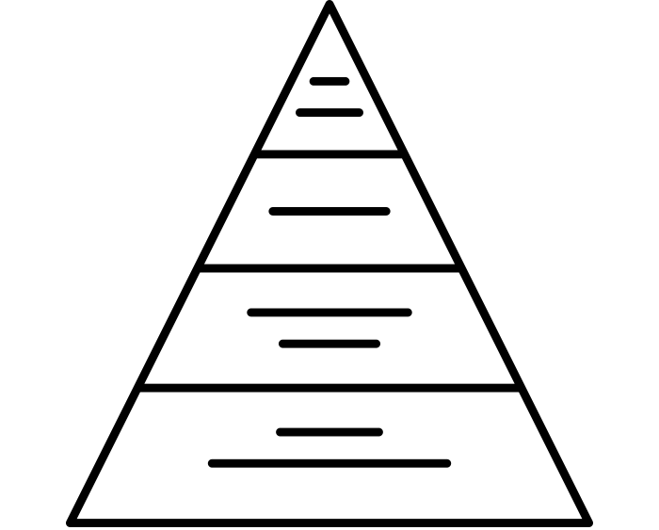
Analisi del contenuto: TIPOLOGIE
Top-down/deduttiva: Le categorie sono scelte prima della lettura del testo
Bottom-up/Induttiva: le categorie sono identificate nella lettura del testo
automatizzata: Analisi lessicometrica del testo (Tlab/R software)

Slide 6
Analisi del contenuto Qualitativa: Bottom-up
Identificazione unità di analisi (UA):
la porzione di corpus che attribuirò ad una certa categoria
Unità testuali elementari: parole, lemmi, sequenze di parole, frasi
Unità di significato: titolo di giornale, risposta aperta ad un questionario
Deve essere definita da indicatori oggettivi
Campionamento UA (10-15%): casuale semplice, casuale sistematico, casuale stratificato
Codifica esplorativa: lettura unità di analisi e generazione etichette verbali (codici)

Slide 7
Codifica esplorativa
Leggere unità di analisi e generare un codice :
etichetta aderente al testo/ parole usate nel testo
lista di codici e raggrupparli in categorie/sotto-categorie seguendo due criteri:
omogeneità interna
eterogeneità tra le categorie
Nominare le categorie utilizzando concetti astratti e maggiormente inclusivi
Farlo in parallelo con altri membri del gruppo di ricerca aiuta generatività

Slide 8
Codifica esplorativa: Esempio
Anno | Codice | Titolo | Esplorativa
2019 | 101 | Beppino Englaro: «Eluana voleva essere libera» | Libertà
2019 | 102 | BEPPINO ENGLARO; «Ci guardavano come fossimo alieni. Ora Eluana non sarebbe in trappola» | Stato vegetativo come prigione
2019 | 103 | Si sveglia dopo 27 anni di coma «Possibile, ma sono casi speciali» | Risveglio
2018 | 104 | La sentenza; Milano, risarcimento da due milioni per il pacemaker difettoso | Errore medico
2018 | 105 | La testimonianza; «Così ho fatto il testamento biologico e l'ho registrato in Comune» | Testamento biologico
2018 | 106 | Alfie Evans, l'ospedale Bambino Gesù di Roma è pronto ad accoglierlo | Continuare le cure
2018 | 107 | Quale coscienza? | Dilemma coscienza
2018 | 108 | La storia; La Regione può pagare 3 mesi di cure «Mio figlio in clinica grazie ai social» | Problema economico
2017 | 109 | Remuzzi: la cura non sia accanimento | Accanimento terapeutico
Base per Raggruppare i codici in categorie/sotto-categorie

Slide 9
Creazione codebook
Codebook: manuale per assegnazione delle unità di analisi alle categorie identificate
Nome categorie, sotto-categorie
Loro definizione
Regole di codifica
esempi

Slide 10
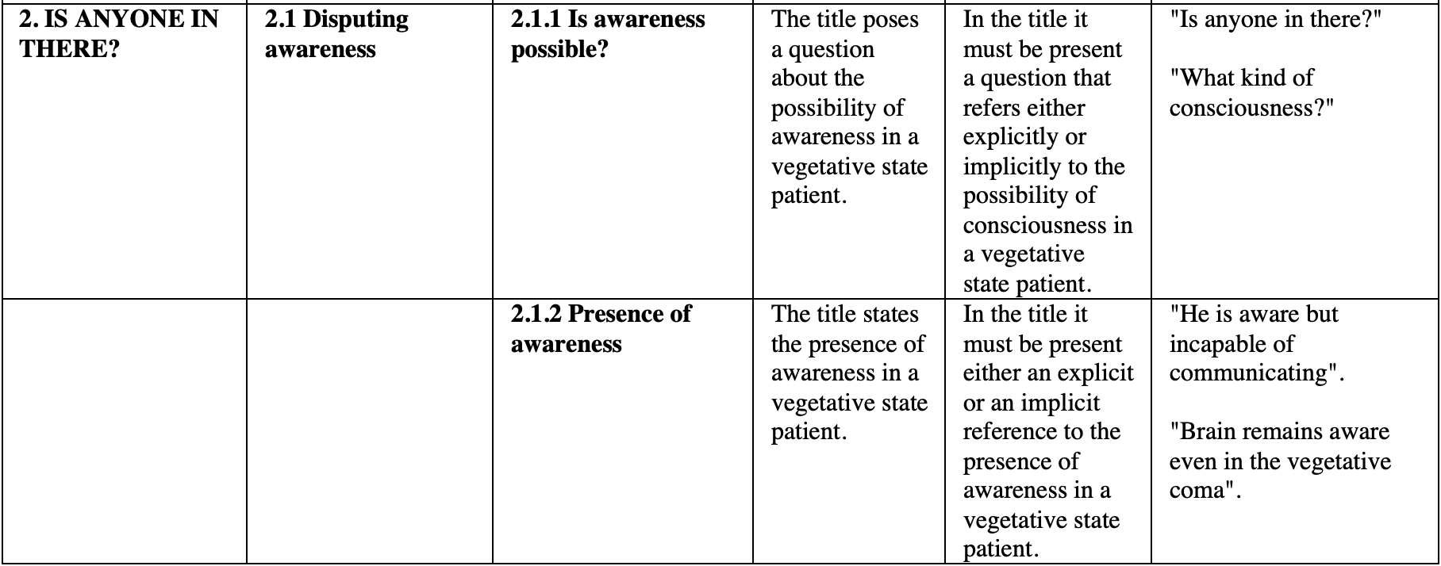
Costruzione codebook
Inter-coder reliability: codifica indipendente su un campione di unità di analisi

Slide 11
Codifica definitiva
Si assegnano le unità di analisi a delle categorie
Creazione della categoria «altro» per le unità che non si riescono a codificare
(Max 5-10%)
Codice | Titolo | Code
201 | SE È IN GIOCO LA VITA PREVALE LA PRECAUZIONE | 1.1.2
202 | Marco che si è salvato: «Ho incontrato chi ha saputo aiutarmi» | 3.2.1
203 | Owen: ogni individuo è diverso, serve prudenza a staccare il sondino | 1.1.2
204 | Vincent Lambert «parla» anche a noi | 2.3.3
205 | Nei pazienti in stato vegetativo i neuroni producono attività elettrica | 2.2.1
206 | Così si rafforza la piena tutela di ogni vita umana | 1.1.2
207 | L'obiezione di coscienza rientri in modo esplicito nel biotestamento | 7.3.2
208 | Persone in stato vegetativo «Vite da custodire sempre» | 1.1.1
209 | Gli stati vegetativi possono progredire | 3.2.4
210 | I diritti sono strumenti per la vita, non per la morte | 1.2.2
211 | «Così ho recuperato un paziente vegetativo» | 3.2.1
212 | Francesco e Giacinta santi: ecco chi è il bambino del miracolo | 3.2.1
213 | «Nutrizione assistita? Non è una terapia» | 1.1.2
214 | «Va rispettata anche la coscienza del medico» | 7.3.2

Slide 12
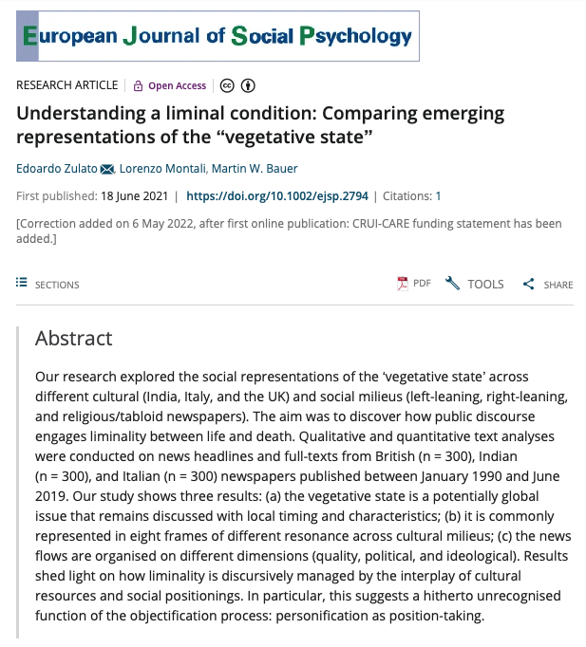
Un esempio
Domanda di ricerca
1. Indagare la rilevanza del tema nella discussione pubblica
2. Comparare la rappresentazione veicolata dalla stampa di
Tre paesi (Italia, India e regno unito)
3. Identificare le differenze o somiglianze tra i contenuti
Della rappresentazione e le dimensioni Attorno alle quali si costruiscono

Slide 13
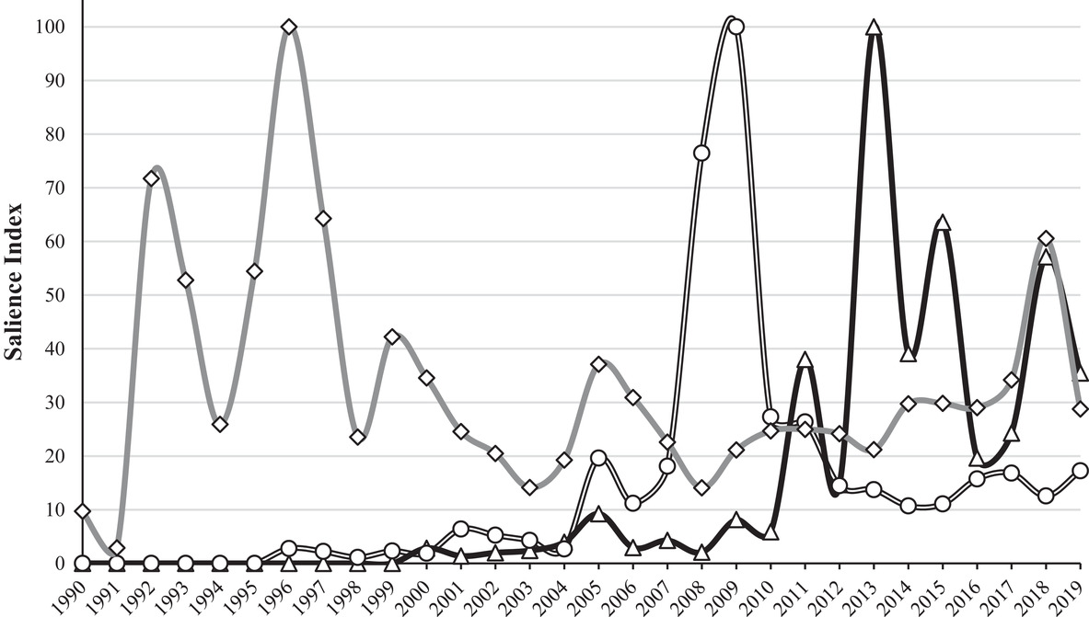
Un esempio
1. Indagare la rilevanza del tema nella discussione pubblica
Keyword: «stato vegetativo» / vegetative state tra tutti i giornali di ogni paese (Factiva database) - 1990-2019

Slide 14
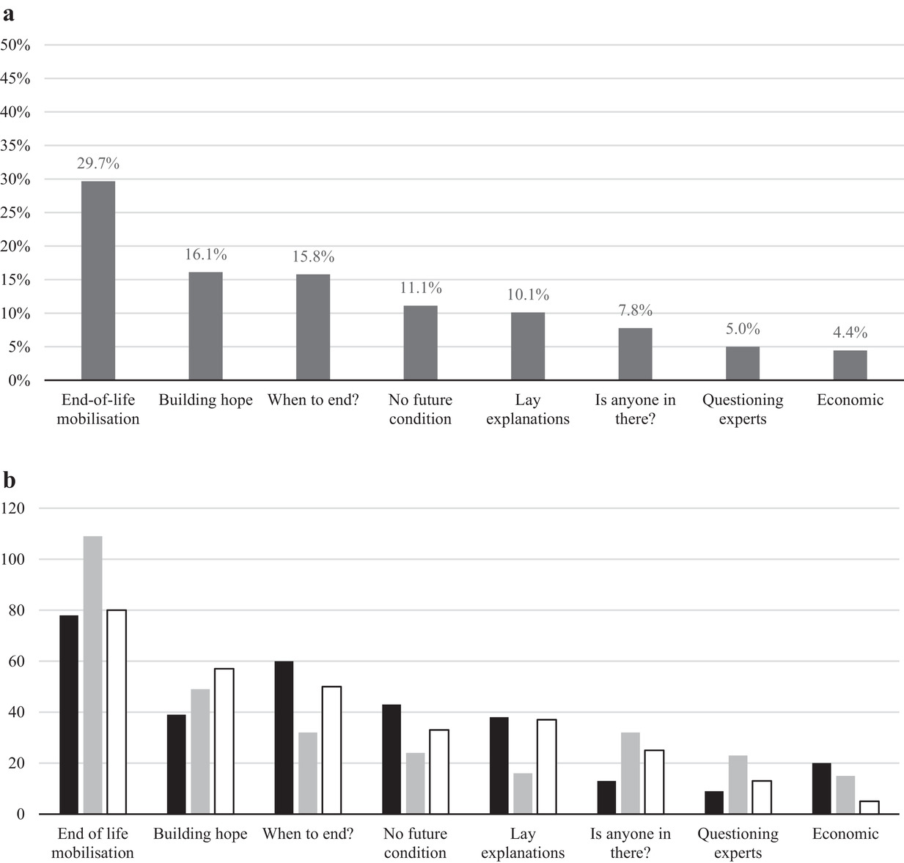
Un esempio
2. Comparare la rappresentazione veicolata dalla stampa di Tre paesi (Italia, India e regno unito)
Costruzione corpus
keyword «stato vegetativo»
Selezione dei giornali che hanno pubblicato più articoli
Campionamento casuale-stratificato:
900 articoli – 300*paese/100*giornale
Analisi qualitativa del contenuto (Elo & Kyngas, 2008)
Unità di analisi: titoli degli articoli di giornale
selezione dei contenuti più rilevanti (Van Dijk, 2015)
Guidano successiva lettura articolo (Teo, 2000)

Slide 15
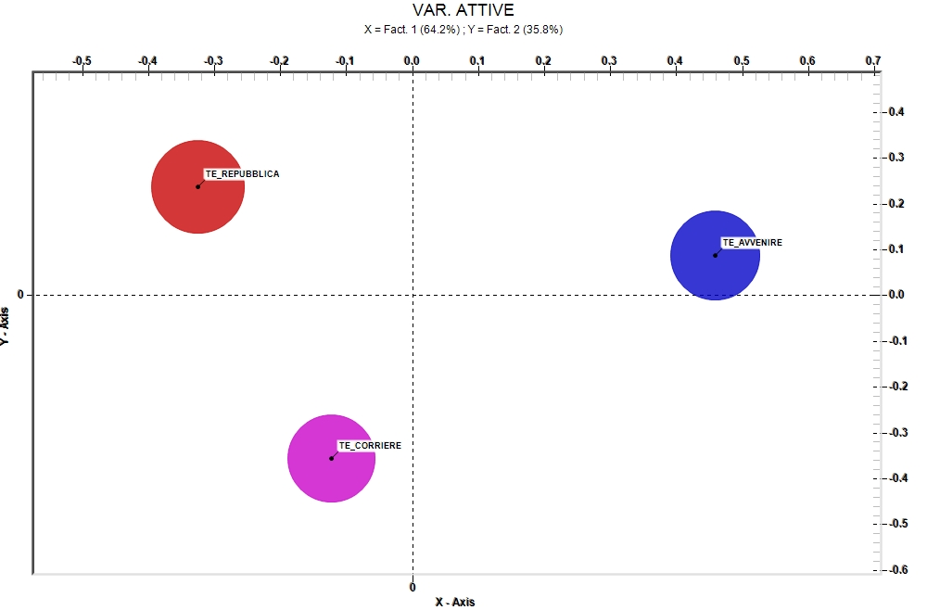
Un esempio
3. Identificare le differenze o somiglianze tra i contenuti Della rappresentazione e le dimensioni Attorno alle quali si costruiscono
Negative polarity |  | Positive polarity
Corriere della Sera and La Repubblica | Contr. | Avvenire | Contr.
Lemmas |  | Lemmas
Schumacher | -0.0174 | Patient | 0.0212
Englaro | -0.0100 | Consciousness | 0.0158
Father | -0.0084 | Persons | 0.0105
Eluana | -0.0069 | Minimal | 0.0102
Beppino | -0.0066 | Vegetative | 0.0091
Catholic | -0.0060 | States | 0.0083
Testament | -0.0045 | Research | 0.0076
Meribel | -0.0043 | Study | 0.0066
Berlusconi | -0.0037 | Cristina | 0.0063
Living Will | -0.0035 | Researcher | 0.0058
Church | -0.0035 | Cambridge | 0.0055
Turin | -0.0035 | Relative | 0.0054
Daughter | -0.0034 | Critical | 0.0050
Government | -0.0034 | Lambert | 0.0048
Court | -0.0031 | Answer | 0.0048
Permanent | -0.0031 | Liegi | 0.0047
Minister | -0.0030 | Dignity | 0.0044
Corinna | -0.0030 | Disturbs | 0.0044
Champion | -0.0029 | Activity | 0.0043
Laic | -0.0026 | Diagnosis | 0.0040
Welby | -0.0024 | Communicate | 0.0038

Slide 16
esercitazione
Quali sono le prime tre cose che vi vengono in mente se pensate a…
Discorso/discorsi
https://jamboard.google.com/d/1K51dCPB6lphTeh1VfBIRTpoFMYkGV2SgPVGmFfs5OFs/edit?usp=sharing
TestO/testi
https://jamboard.google.com/d/1usJuoxaisu2oVsmj_b9bITwY09n2Goi4s8Y_-e81HAo/edit?usp=sharing

Slide 17
Esercitazione 2
Analisi del contenuto dei tweet che @giorgia meloni (27 febbraio 2023)
1. Definire unità di analisi
2. Selezionare un campione di unità di analisi
3. Codifica esplorativa e creazione categorie
4. scrivere una voce del codebook
Obiettivo: Mappare i diversi significati espressi dai tweet

Slide 18
Struttura lavori di ricerca
Identificare e definire una problematica (supportare con fonti bibliografiche)
e.g., lo stato vegetativo è una condizione clinica in cui…
2. descrivere stato dell’arte in maniera sintetica (cosa sappiamo e cosa manca)
e.g., la maggior parte delle ricerche si focalizza su ma nessuno ha mai guardato a…
3. Esplicitare domanda di ricerca
e.g. esplorare le rappresentazioni dello stato vegetativo nella stampa di 3 paesi
4. Descrivere metodo e analisi.
e.g., costruzione corpus, tecnica analisi dati, allegare codebook analisi, etc…
5. Presentare risultati
6. Discussioni
e.g., cosa aggiungono i nostri risultati rispetto alla letteratura?

Slide 19
See you next time!

Slide 20
Bibliografia di riferimento
Bauer, M. W., & Gaskell, G. (Eds.). (2000). Qualitative researching with text, image and sound:
A practical handbook for social research. Sage.
Elo, S., & Kyngäs, H. (2008). The qualitative content analysis process. Journal of advanced nursing, 62(1), 107-115.
Krippendorff, K. (2018). Content analysis: An introduction to its methodology. Sage publications.
Schreier, M. (2012). Qualitative content analysis in practice. Thousand Oaks, CA: Sage.
Zulato, E., Montali, L., & Bauer, M. W. (2021). Understanding a liminal condition:
Comparing emerging representations of the “vegetative state”. European Journal of Social Psychology, 51(6), 936-950.

